Slide 1
Формирование экологической культуры школьников в раздельном сборе отходов
Выполнила:
Скорнякова Ольга Валентиновна,
МБОУ СОШ № 57 города Кирова
учитель иностранного языка

Slide 2
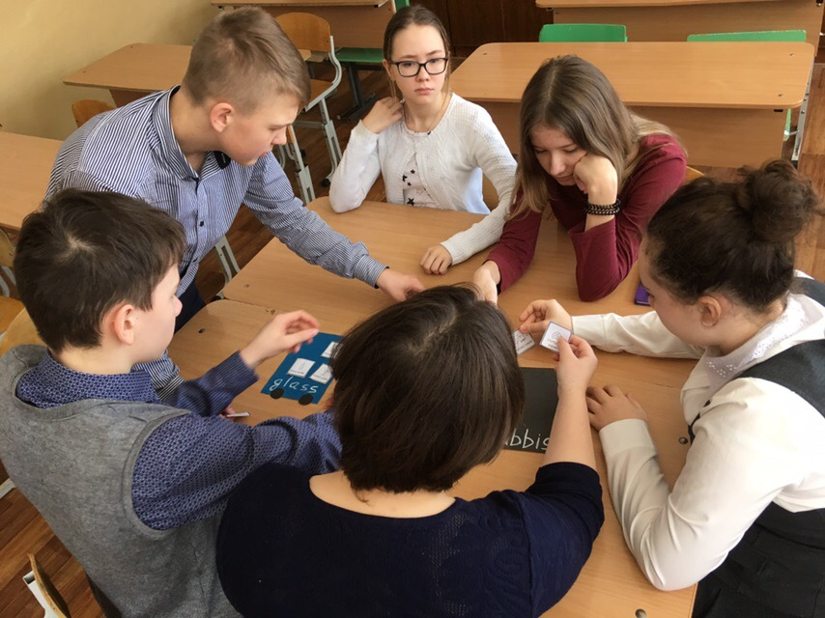

Slide 3
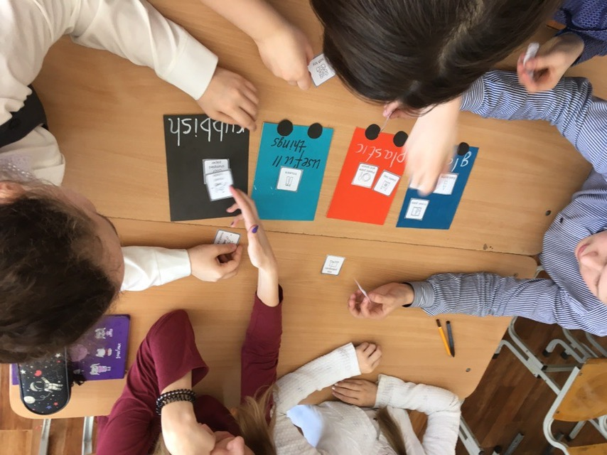

Slide 4
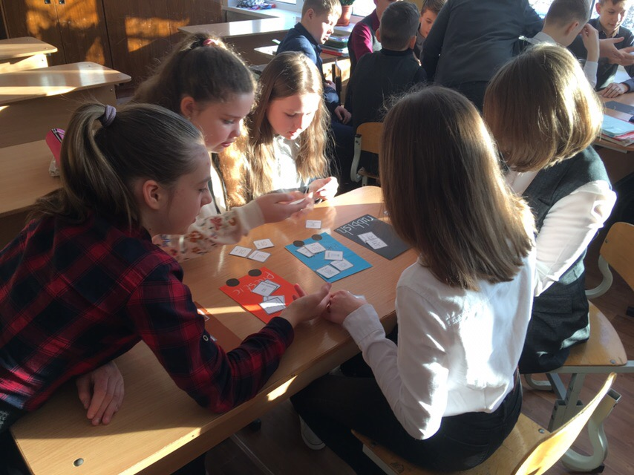

Slide 5
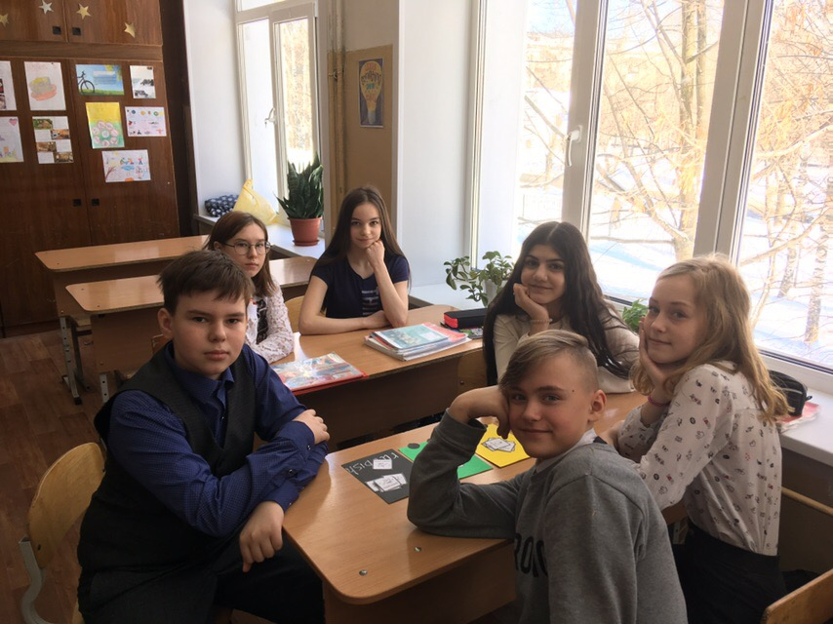

Slide 6
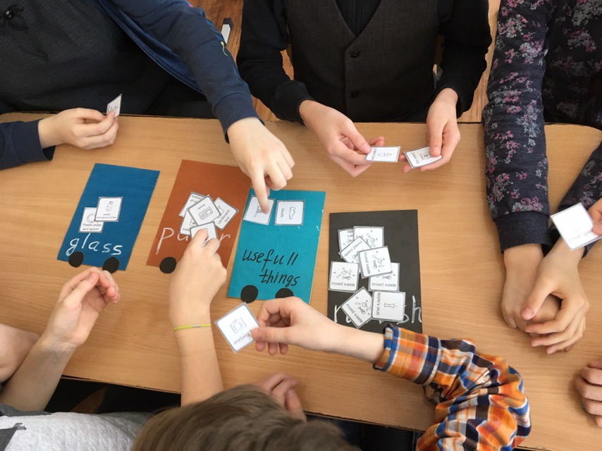

Slide 7
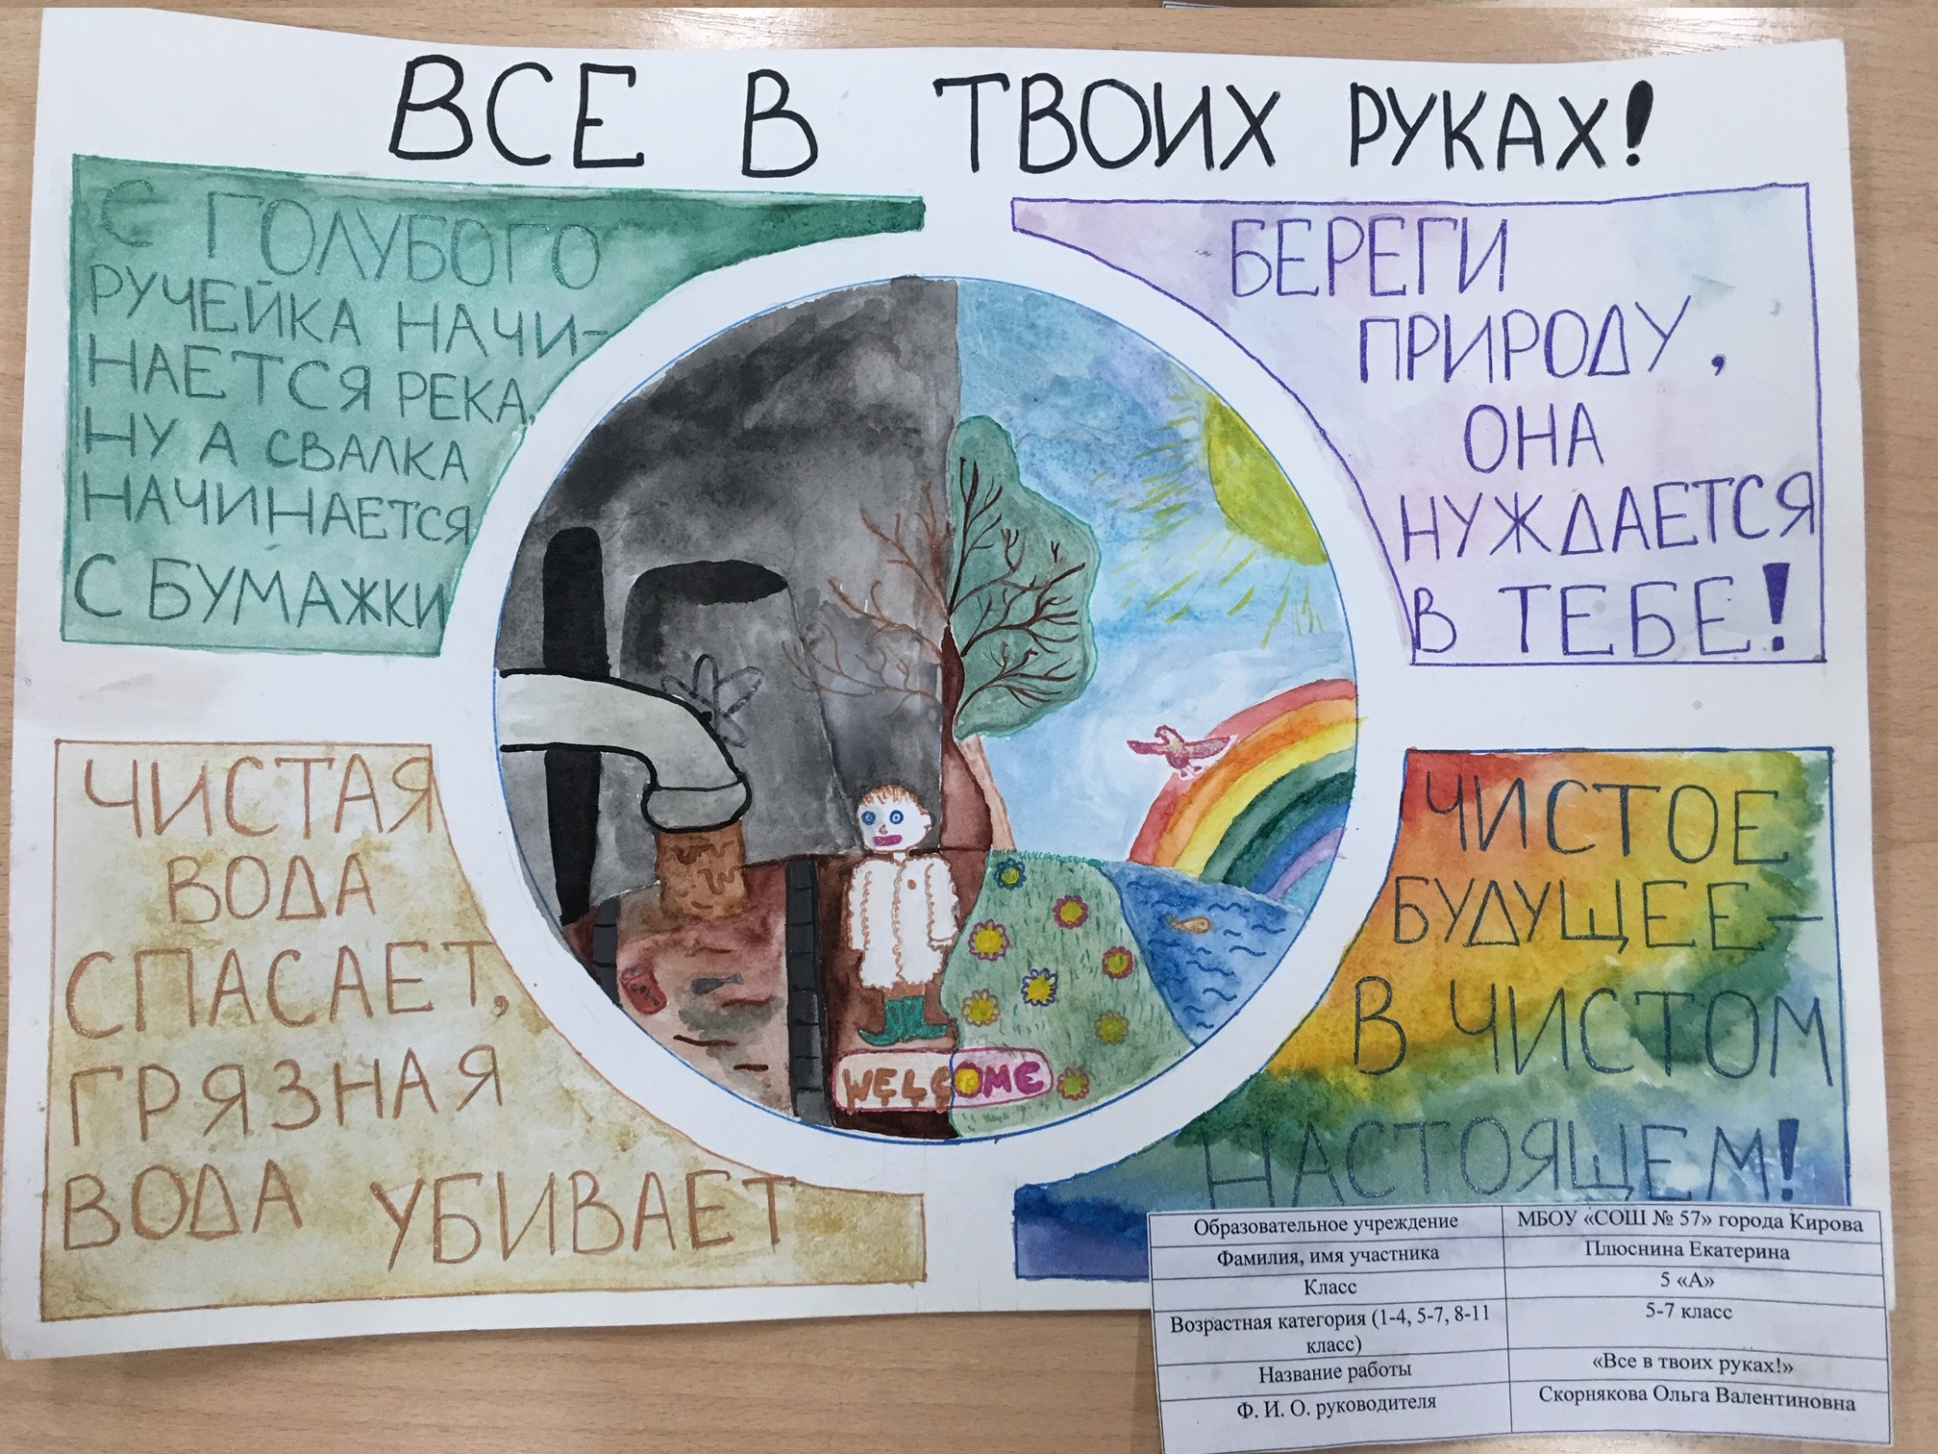

Slide 8
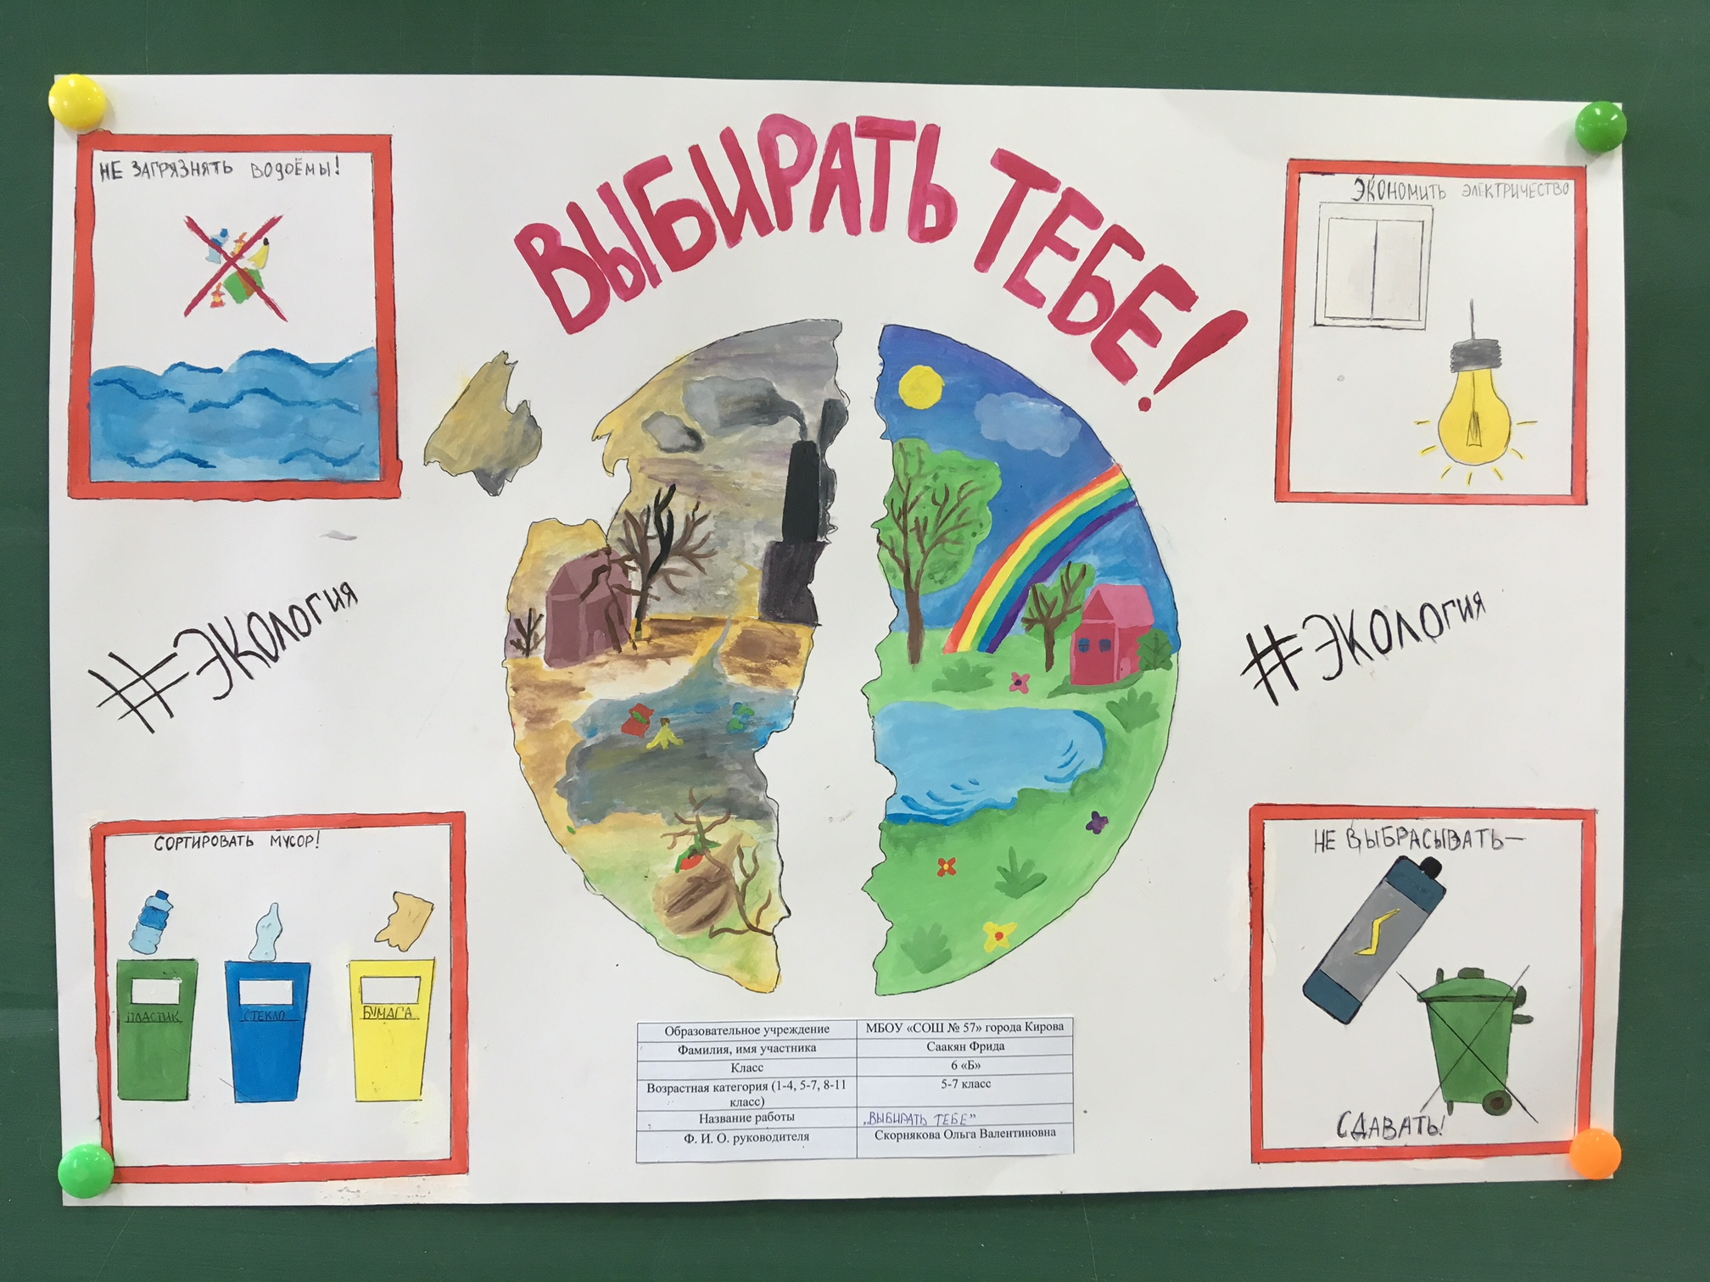

Slide 9
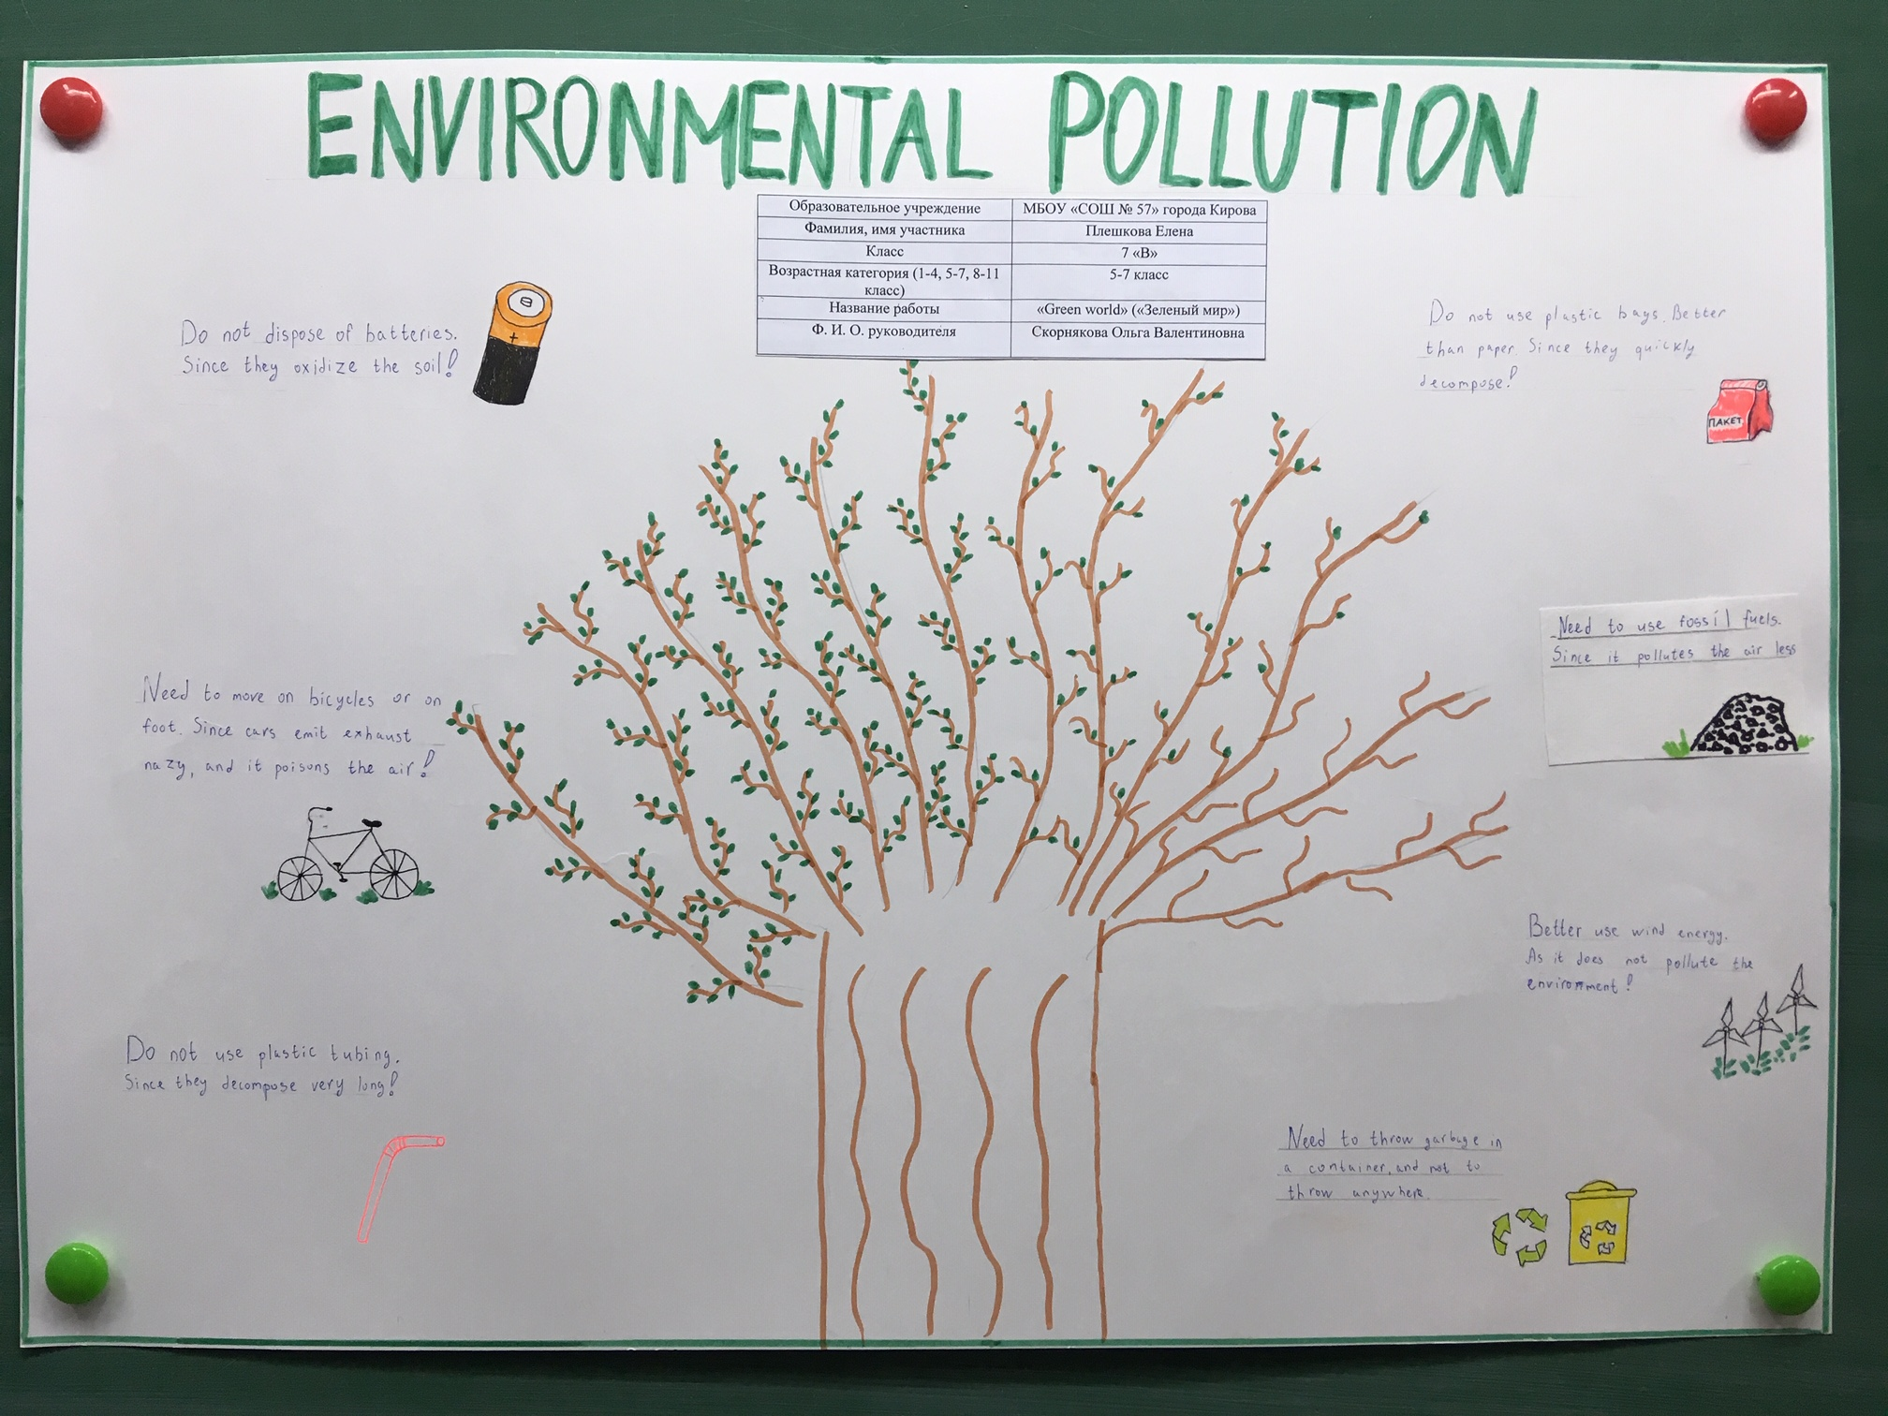

Slide 10
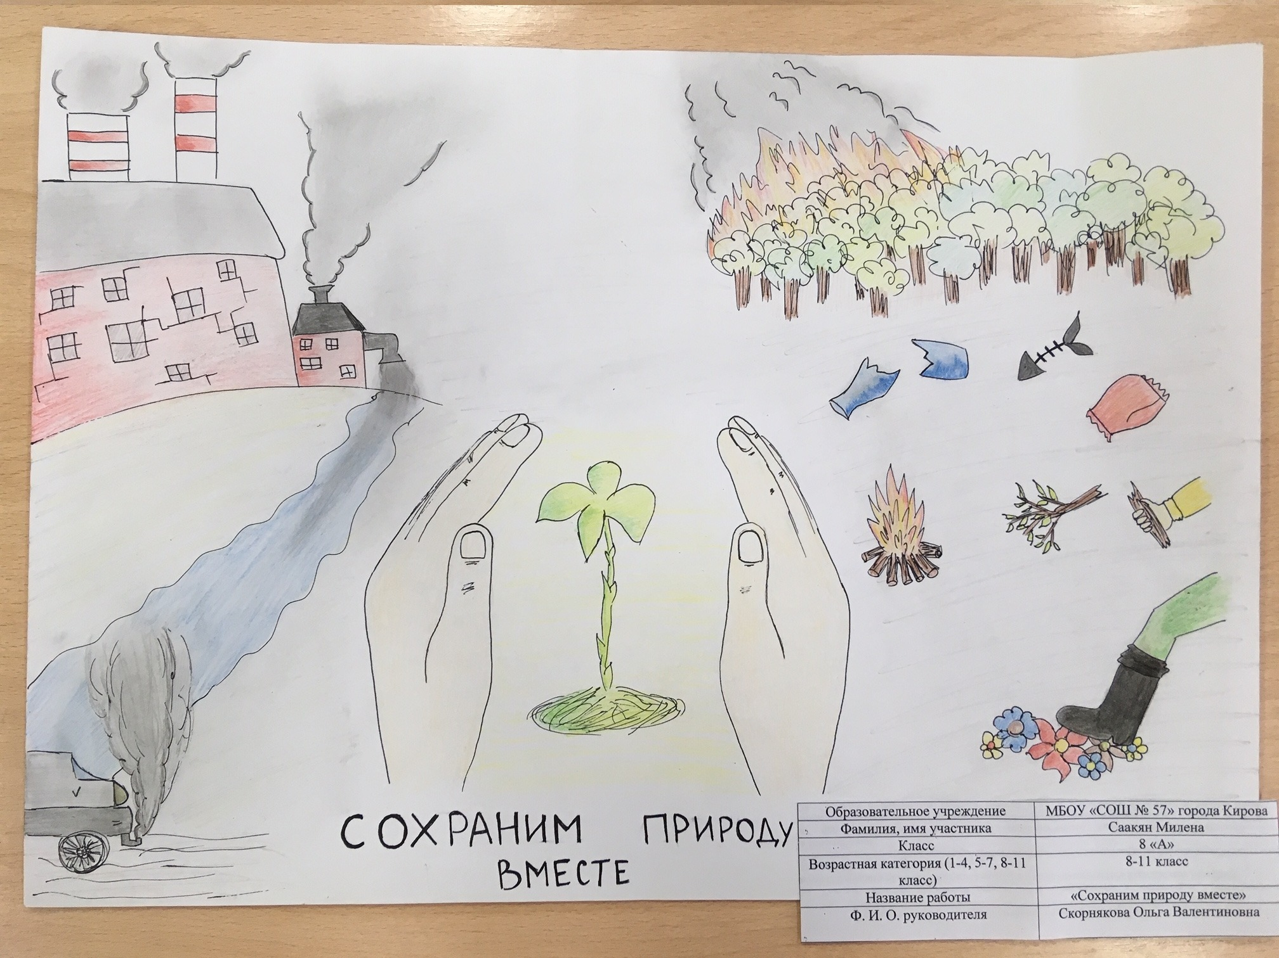

Slide 11


